Slide 1
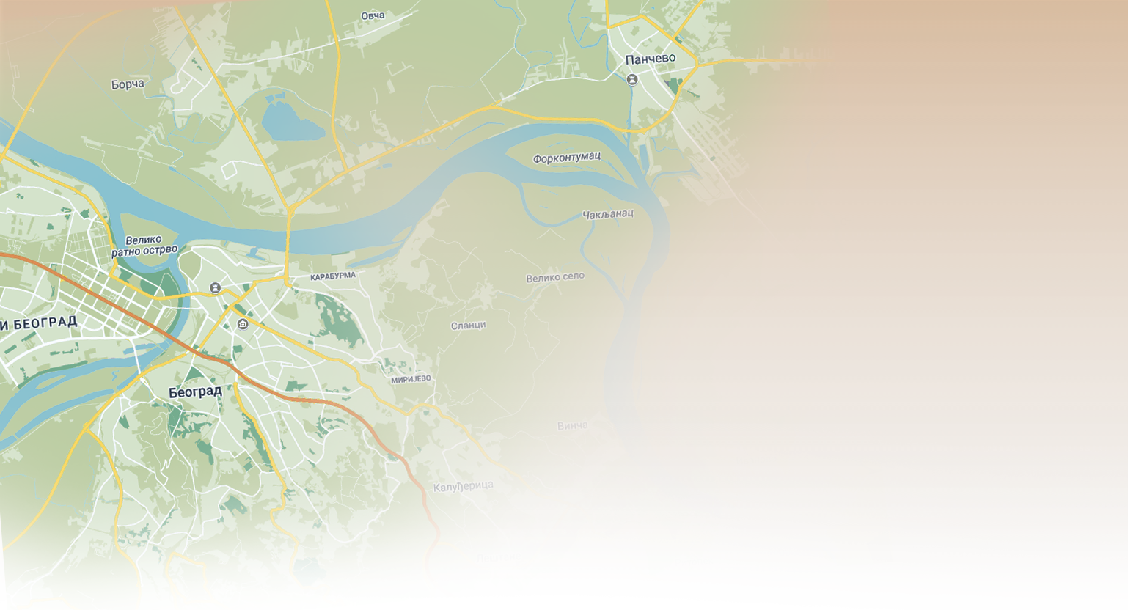




GEOTAG
DiningPhilosophers
Odsek za Softversko inženjerstvo Elektrotehničkog fakulteta univerziteta u Beogradu

Slide 2
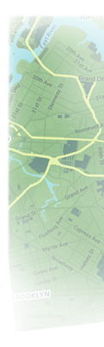

Tim Dinning Philosophers
Jakov Jezdić
Marko Hudomal
Dejan Ćirić
Miloš Matijašević
1/15

Slide 3
Cilj projekta
Kreiranje mreže koja bi povezala zaljubljenike u putovanja na kojoj bi delili utiske sa svojih putovanja i tako razmenjivali iskustva
Primena naučenih teorijskih principa softverskog inženjerstva u timskom razvoju jedne kompletno funkcionalne aplikacije
2/15

Slide 4
O projektu
Korisnici:
Gost - Guest
Registrovani korisnik - User
Privilegovani korisnik - Superuser
Administrator – Admin
Funkcionalnosti i ograničenja svih grupa korisnika su formirane sa ciljem formiranja pouzdane mreže sa kvalitetnim sadržajem
3/15

Slide 5
O projektu
Osnovni skup funkcionalnosti:
Prijava / registracija
Pretraga korisnika / destinacija
Dodavanje novih destinacija (superuser ↑)
Dodavanja utisaka i fotografija (user ↑)
Brisanje i unapređivanje korisnika
Ocenjivanje utisaka drugih korisnika (user ↑)
...
Većina funkcionalnosti je realizovana kroz prilagođen GUI koji u svom centralnom delu ima mapu sa svim validnim destinacijama
4/15

Slide 6
REALIZACIJA

Slide 7



Faze projekta
Definisanje projekta
Modelovanje baze podataka
Formalna inspekcija
Testiranje
Implementacija
Modelovanje veb apliakcije
6/15

Slide 8

Definisanje projekta
1. Projektni zadatak
2. Specifikacija scenarija upotrebe definisanih funkcionalnosti
3. Prototip
7/15

Slide 9

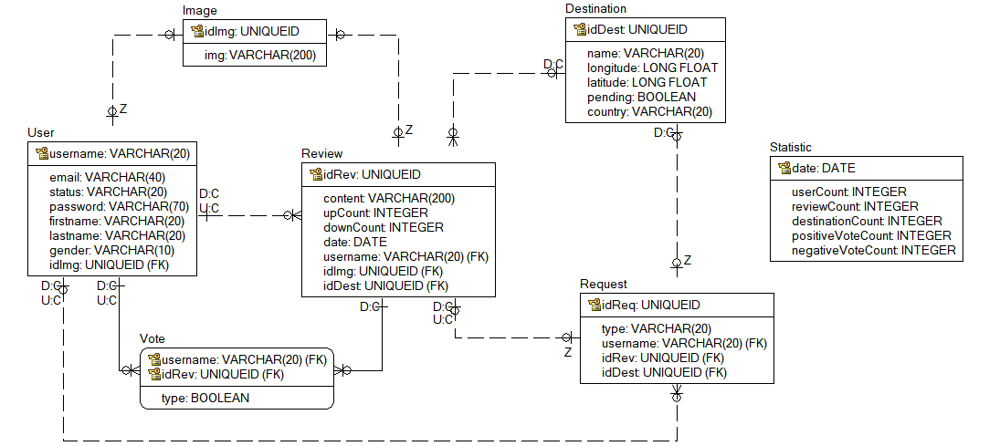

Modelovanje delova sistema
Model baze podataka
Jednostavan model:
Zavisna polja se ažuriraju prilikom dodavanja novih podataka
- Kompleksniji algoritmi umetanja podataka
+ Jednostavniji algoritmi dohvatanja podataka
+ Brže dohvatanja podataka
8/15

Slide 10

Modelovanje delova sistema
2. WAE model
dijagram slučajeva korišćenja
klasni dijagrami za svaki tip korisnika
klasni dijagram za pristup bazi
9/15

Slide 11

Formalna inspekcija
Tim: HeartBit
Projekat: Student Mentor
Zaključak:
Postoje greške
Nijedna greška nije „značaja“
Nije potrebno raditi ponovnu inspekciju
10/15

Slide 12
Implementacija
Korišćeni alati:
PHP (CodeIgniter), JavaScript, Ajax, JQuery, GoogleMaps API
CSS3, HTML5, Bootstrap
GitHub
11/15

Slide 13
Implementacija
Raspodela posla
Hudomal Marko: Dizajn sajta, Request-ovi, Pregled destinacije, Pregled poslednjih utisaka
Jezdić Jakov: Mape, Request-ovi, Pregled profila, Dodavanje destinacije
Ćirić Dejan: Baza podataka, Login/Registracija, Menjanje podataka korisnika
Matijašević Miloš: Statistika, Ocenjivanje i dodavanje utisaka, Brisanje i promovisanje korisnika
12/15

Slide 14

Testiranje
Interno - u okviru tima
Korisničko - postavljanje aplikacije na web, zahtevanje kritike
Izmene - nakon obe faze testiranja sve uočene zamerke su ispravljene
13/15

Slide 15

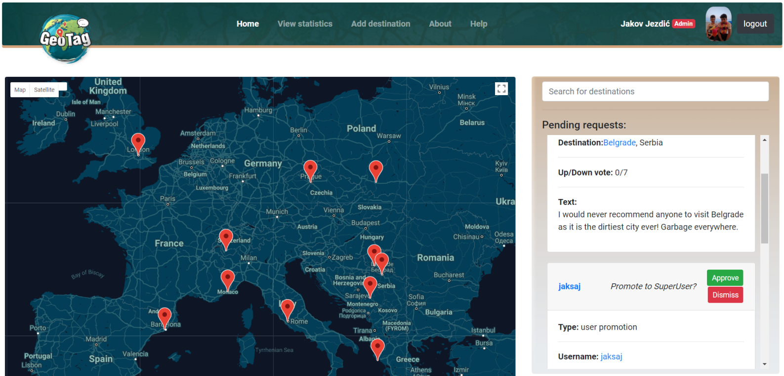
Rezultat
Efikasan timski rad kroz Git
Naučen veliki broj modernih tehnologija
Kompletno funkcionalna i dokumentovana web aplikacija
14/15

Slide 16
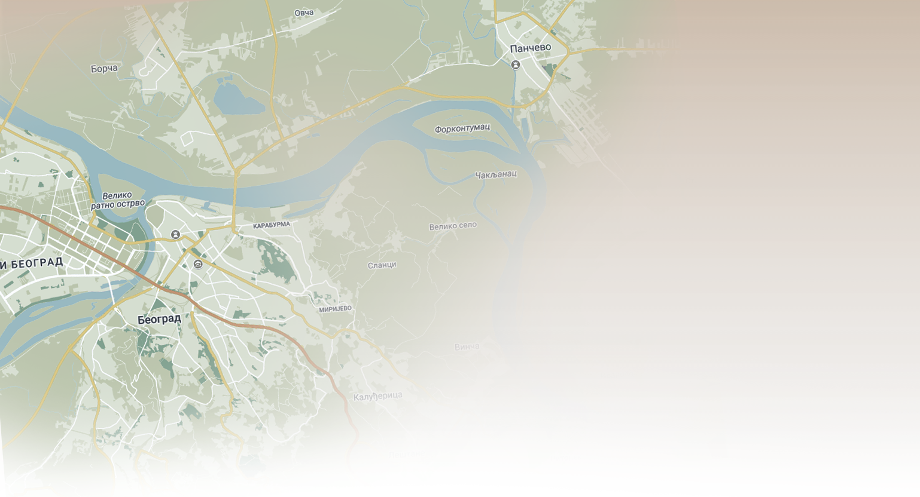
HVALA NA PAŽNJI

